Slide 1
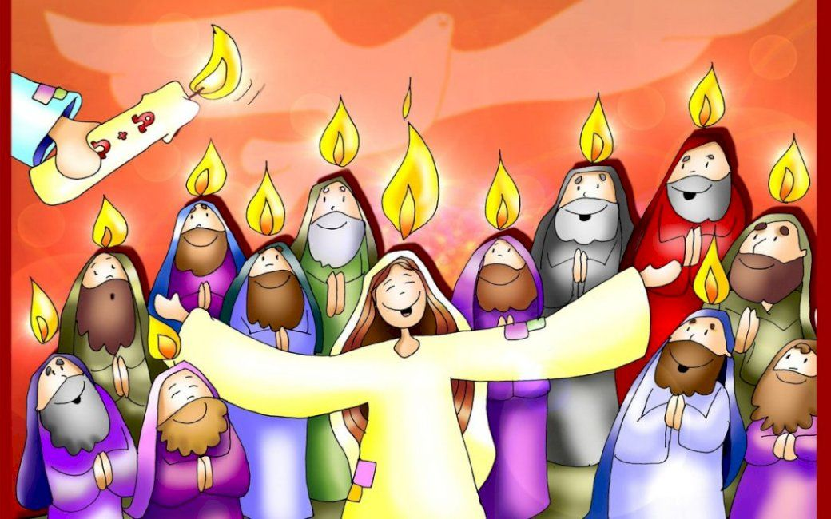
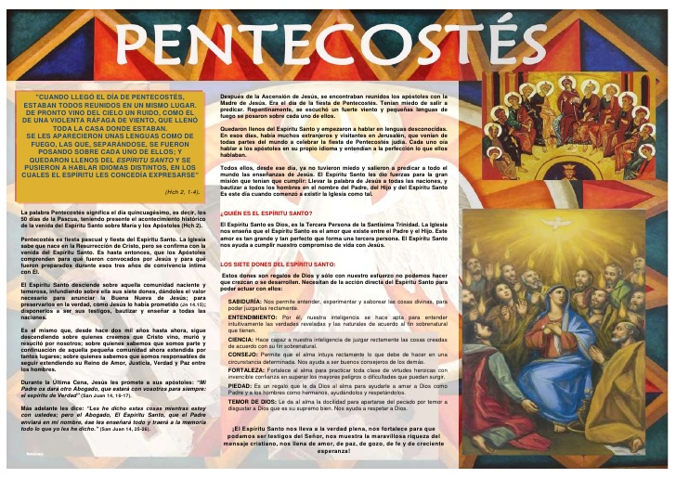

Slide 2
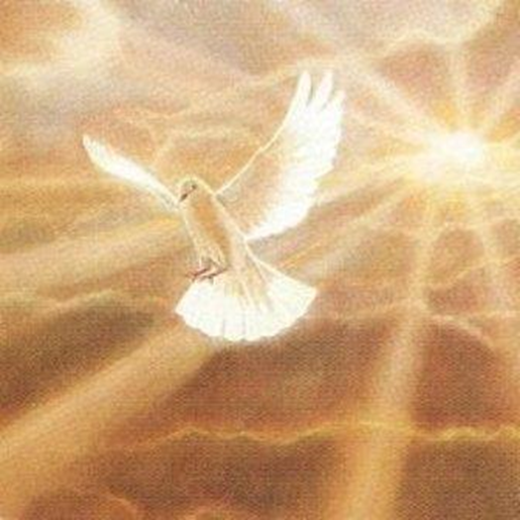
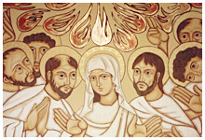
Fiesta de Pentecostés
Originalmente se denominaba “fiesta de las semanas” y tenía lugar siete semanas después de la fiesta de los primeros frutos (Lv 23 15-21; Dt 169). Siete semanas son cincuenta días; de ahí el nombre de Pentecostés (= cincuenta) que recibió más tarde.
En su origen tenía un sentido fundamental de acción de gracias por la cosecha recogida, pero pronto se le añadió un sentido histórico: se celebraba en esta fiesta el hecho de la alianza y el don de la ley.
En el marco de esta fiesta judía, el libro de los Hechos coloca la efusión del Espíritu Santo sobre los apóstoles (Hch 2 1.4). A partir de este acontecimiento, Pentecostés se convierte también en fiesta cristiana de primera categoría (Hch 20 16; 1 Cor 168).

Slide 3
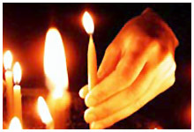
Hay que insistir que, la fiesta de Pentecostés, es el segundo domingo más importante del año litúrgico en donde los cristianos tenemos la oportunidad de vivir intensamente la relación existente entre la Resurrección de Cristo, su Ascensión y la venida del Espíritu Santo.
Es importante tener presente que la lectura de la Sagrada Escritura, las oraciones, los cantos, los gestos, los símbolos, la luz, las imágenes, los colores, la celebración de la Eucaristía y la participación de la asamblea son elementos claves de una Vigilia.
En el caso de Pentecostés centramos la atención en el Espíritu Santo prometido por Jesús en reiteradas ocasiones y, ésta vigilia, puede llegar a ser muy atrayente, especialmente para los jóvenes, precisamente por el clima de oración, de alegría y fiesta.

Slide 4
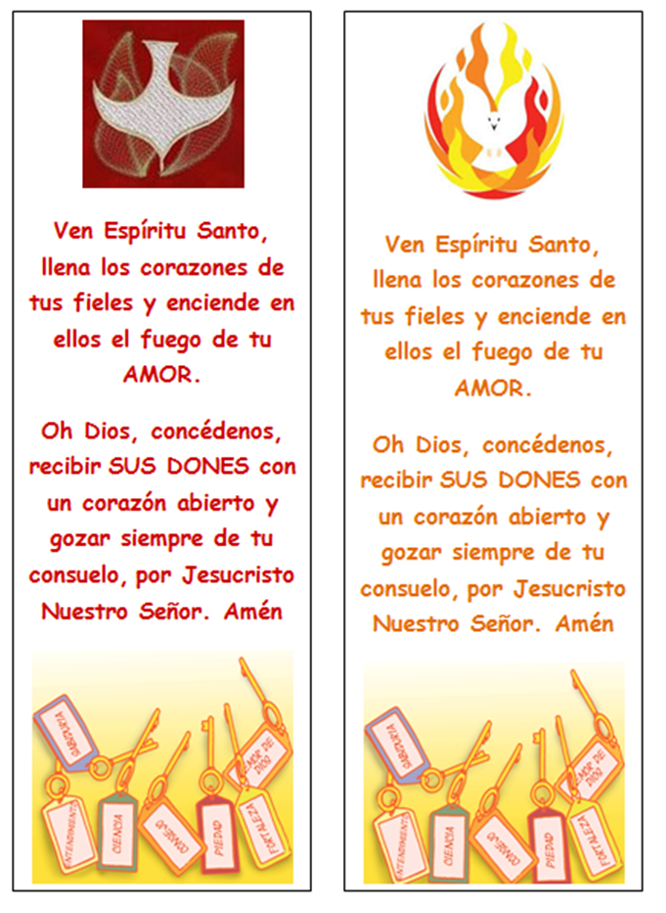
JUNTOS ESPERAMOS PENTECOSTES
Para Conocer los dones del Espíritu Santo
Estos Dones son una prueba clara de que Dios se comporta como un Padre que nos quiere y nos ayuda a seguirlo, aunque para experimentar su amor es necesario que nosotros también nos comportemos como sus hijos. Los Dones vienen con el Sacramento del Bautismo y se refuerzan en la Confirmación, pero debemos desarrollarlos durante toda nuestra vida cristiana. Los Dones del Espíritu Santo son siete y estos sostienen la vida moral del cristiano y lo hacen dócil y sensible a la voluntad de Dios.
Sabiduría
Es el don de entender lo que favorece y lo que perjudica al proyecto de Dios. Él fortalece nuestra caridad y nos prepara para una visión plena de Dios. La verdadera sabiduría trae el gusto de Dios y su Palabra.
Entendimiento
Es el don divino que nos ilumina para aceptar las verdades reveladas por Dios. Mediante este don, el Espíritu Santo nos permite escrutar las profundidades de Dios, comunicando a nuestro corazón una particular participación en el conocimiento divino, en los secretos del mundo y en la intimidad del mismo Dios.
Consejo
Es el don de saber discernir los caminos y las opciones, de saber orientar y escuchar. Es la luz que el Espíritu nos da para distinguir lo correcto e incorrecto, lo verdadero y falso.

Slide 5

Ciencia
Es el don de la ciencia de Dios y no la ciencia del mundo. Por este don el Espíritu Santo nos revela interiormente el pensamiento de Dios sobre nosotros, pues “nadie conoce lo íntimo de Dios, sino el Espíritu de Dios” (1Co 2, 11).
Piedad
Es el don que el Espíritu Santo nos da para estar siempre abiertos a la voluntad de Dios, buscando siempre actuar como Jesús actuaría. Si Dios vive su alianza con el hombre de manera tan envolvente, el hombre, a su vez, se siente también invitado a ser piadoso con todos.
Fortaleza
Este es el don que nos vuelve valientes para enfrentar las dificultades del día a día de la vida cristiana. Vuelve fuerte y heroica la fe. Recordemos el valor de los mártires. Nos da perseverancia y firmeza en las decisiones. Los que tienen ese don no se amedrentan frente a las amenazas y persecuciones, pues confían incondicionalmente en el Padre.
Temor de Dios
Este don nos mantiene en el debido respeto frente a Dios y en la sumisión a su voluntad, apartándonos de todo lo que le pueda desagradar.
Iluminados por la Palabra
Del Libro de los Hechos de los Apóstoles [Hch. 2, 1-4]
“Cuando llegó el día de Pentecostés, estaban todos reunidos en el mismo lugar. De repente vino del cielo un ruido, como el de una violenta ráfaga de viento, que llenó toda la casa donde estaban, y aparecieron unas lenguas como de fuego que se repartieron y fueron posándose sobre cada uno de ellos. Todos quedaron llenos del Espíritu Santo y comenzaron a hablar en otras lenguas, según el Espíritu les concedía que se expresaran”.
Palabra de Dios.

Slide 6
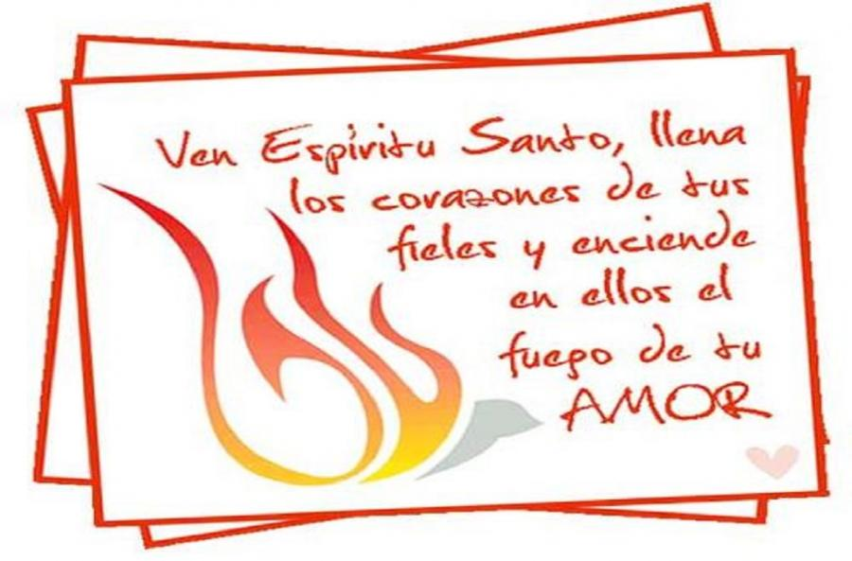
PARA COMPARTIR
Cómo el Espíritu Santo me ha ayudado a reconocer la voz del Señor?
¿Somos capaces de abrirnos a la acción del Espíritu Santo?
¿Algunos de estos dones se reflejan en nuestra vida?
¿Cuál es el don que necesita nuestra familia?
¿Cuál es el don que necesita nuestra sociedad?
¿Cuál es el don que necesitas como catequista?

Slide 7

Oración al Espíritu Santo para pedir sus Dones
¡Oh Espíritu Santo!, llena de nuevo mi alma con la abundancia de tus dones y frutos.
Haz que yo sepa, con el Don de Sabiduría,
tener este gusto por las cosas de Dios que me haga apartar de las terrenas.
Que sepa, con el Don del Entendimiento,
ver con fe viva la importancia y la belleza de la verdad cristiana.
Que, con el Don del Consejo, ponga los medios más convenientes para santificarme, perseverar y salvarme.
Que el Don de Fortaleza me haga vencer
todos los obstáculos en la confesión de la fe
y en el camino de la salvación.
Que sepa con el Don de Ciencia,
discernir claramente entre el bien y el mal,
lo falso de lo verdadero, descubriendo los engaños del demonio, del mundo y del pecado.
Que, con el Don de Piedad, ame a Dios como Padre,
le sirva y sea misericordioso con el prójimo.
Finalmente, que, con el Don de Temor de Dios,
tenga el mayor respeto y veneración por los mandamientos de Dios, cuidando de no ofenderle jamás con el pecado.
Lléname, sobre todo, de tu amor divino; que sea el móvil de toda mi vida espiritual; que, lleno de unción, sepa enseñar y hacer entender, al menos con mi ejemplo, la belleza de tu doctrina, la bondad de tus preceptos y la dulzura de tu amor. Amén.

Slide 8

La comunidad se renueva con la venida del Espíritu Santo.

